Slide 1
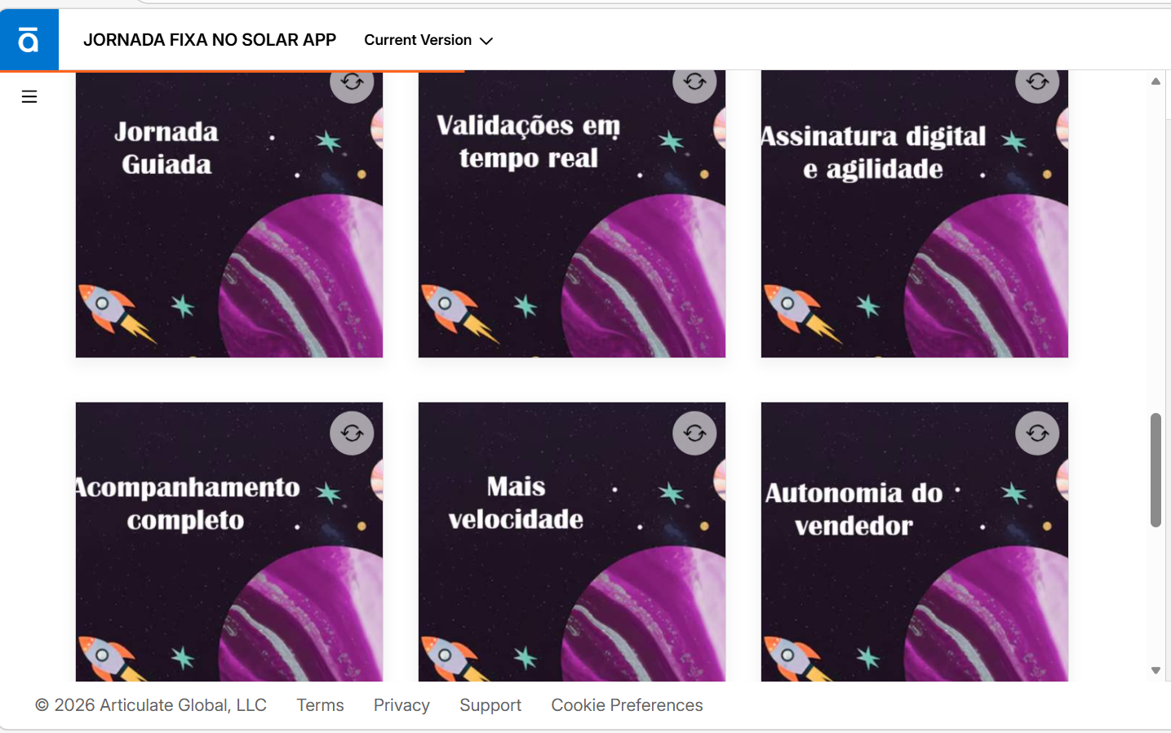
Alguns cards estão com os títulos cortados no início da frase

Slide 2



PROCESSO AS IS
Vendedor
Vendedor
Vendedor
Vendedor
Vendedor
Vendedor
Vendedor
Realiza negociação
Realiza o preenchimento dos dados cadastrais no Solar
Seleciona o endereço de instalação
Realiza o envio do protocolo
Realiza a checagem de crédito
Realiza o preenchimento das Ações Marketing
Realiza o envio do link de Biometria
OUTLOOK
SOLAR
SOLAR
SOLAR
SOLAR
SOLAR
SOLAR
Técnica
Processo automático
Vendedor
Antifraude
Substituir o que consta no treinamento, para esse que esta atualizado.
Técnico faz a instalação no endereço do cliente
Pedido enviado para legado
(NETSMS
Seleciona data de instalação
Realiza as validações dos documentos e analise de antifraude
Cliente
Cliente
Vendedor
Recebe e assina contrato para ciência da negociação realizada
Realiza a biometria*
Seleciona método de pagamento
Até 48 horas
TOA
NETSMS
SOLAR
SOLAR
Docusign
BRSCAN
SOLAR
Técnica
FIM
Contrato conectado
NETSMS

Slide 3
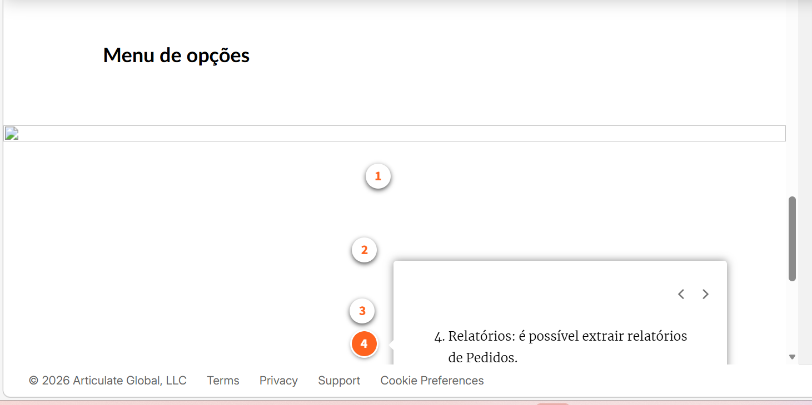
A imagem esta com erro; não carregou;

Slide 4
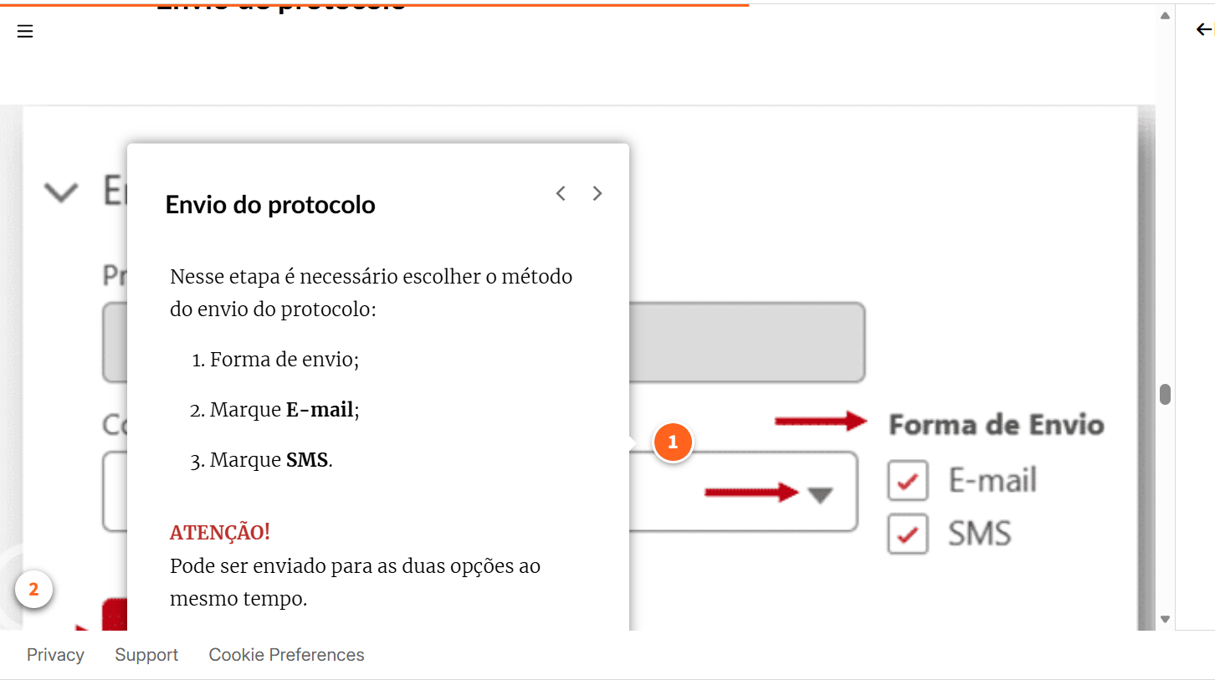
Forma de envio esta sendo apresentada como uma opção, o correto seria
Formas de envio :
Flegue E-mail
Flegue SMS
;

Slide 5
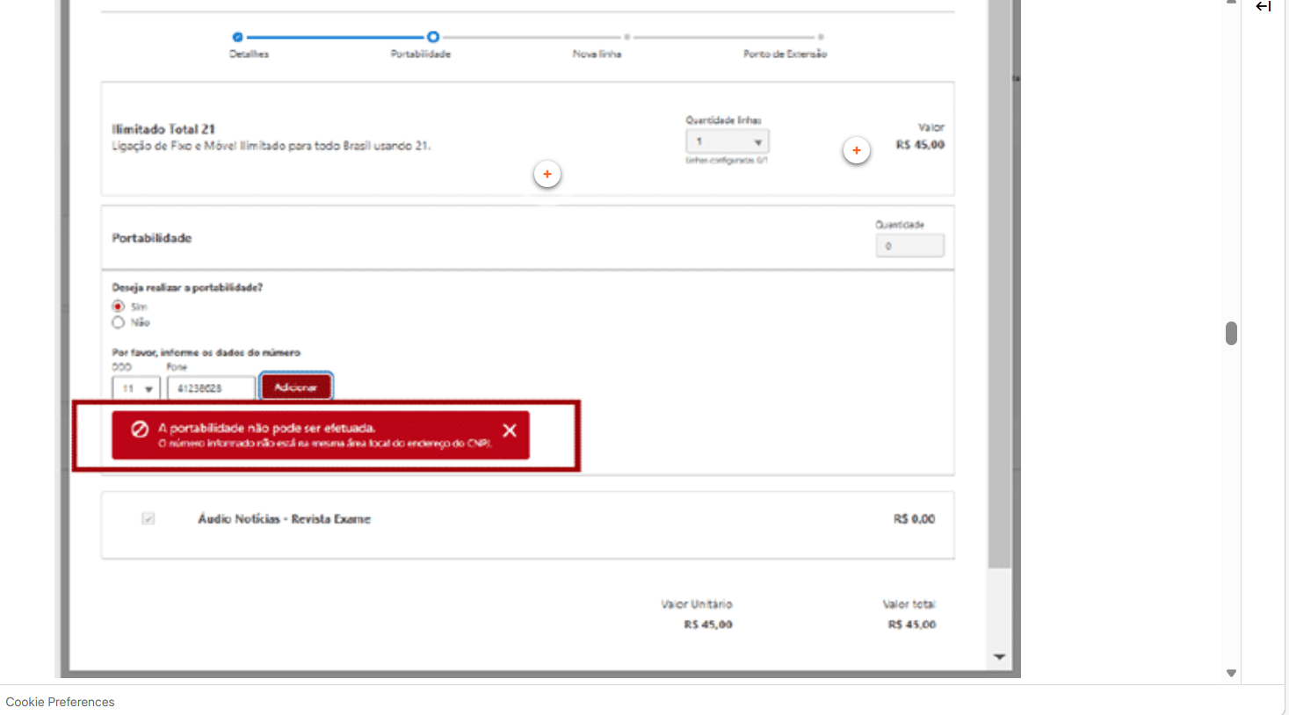
A qualidade da imagem esta ruim

Slide 6
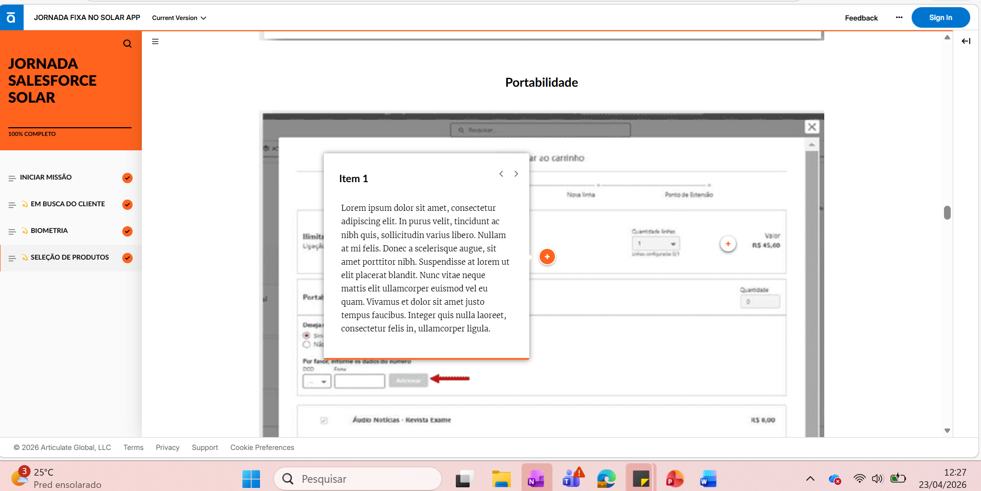
A partir da tela de portabilidade as informações estão vindo em inglês. Favor verificar

Slide 7
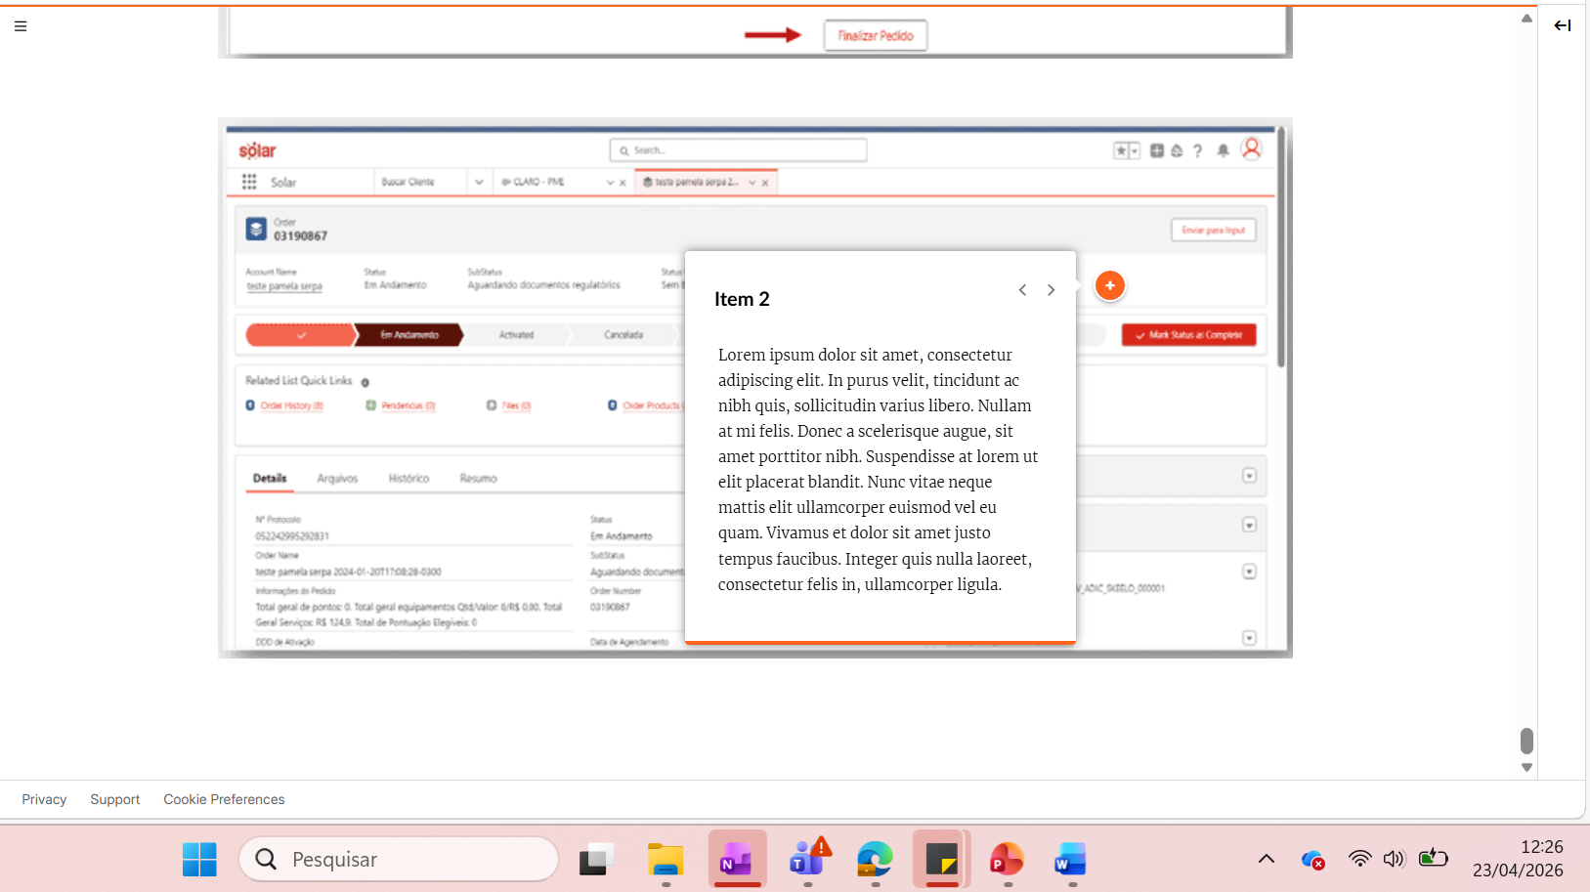
Não entendi

Slide 8
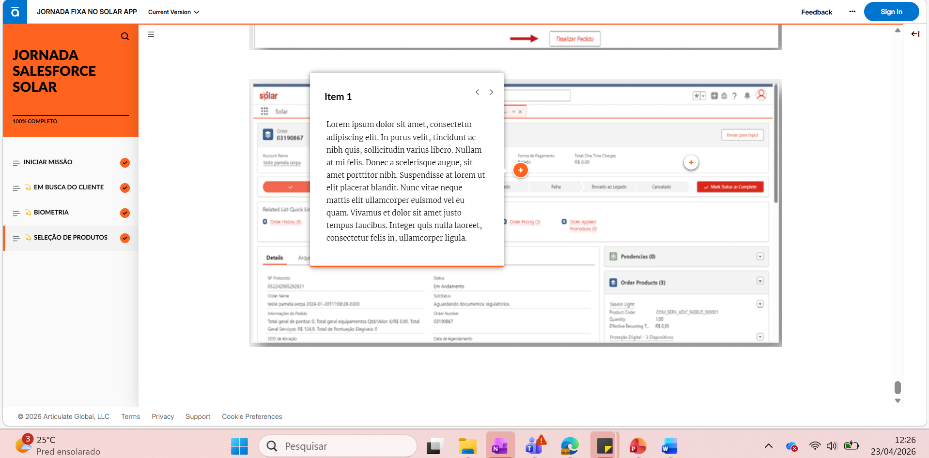
Não entendi

Slide 9
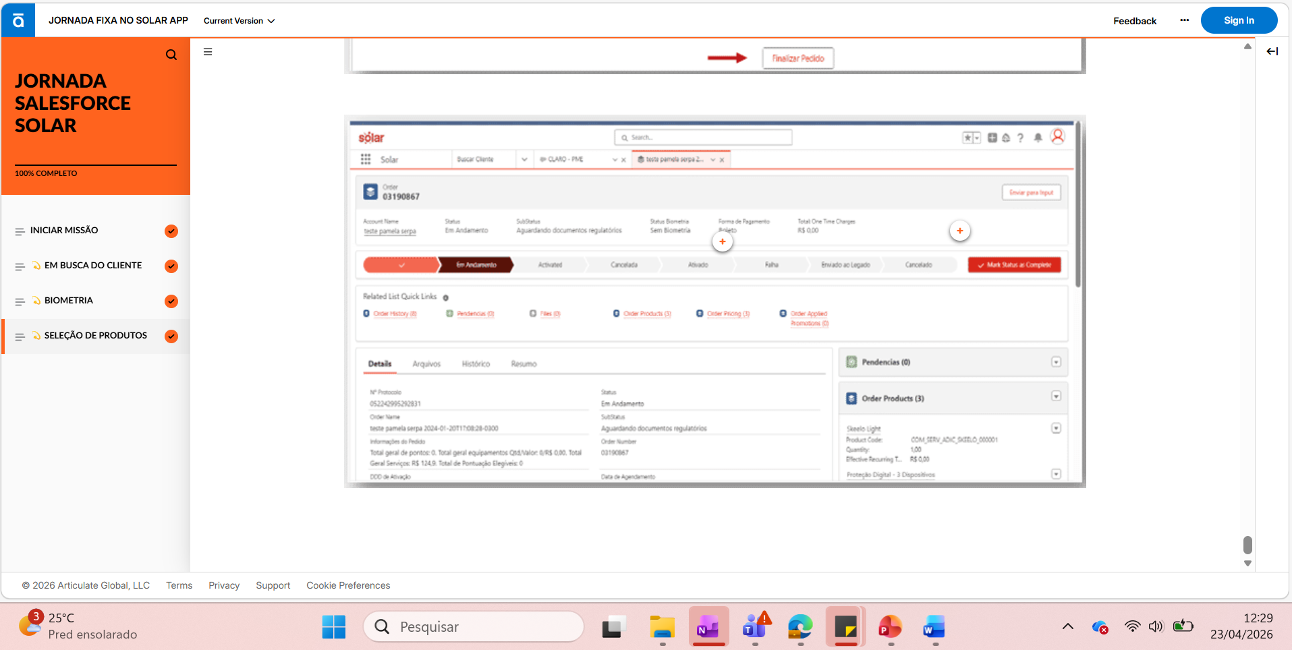
Material esta incompleto

